Slide 1
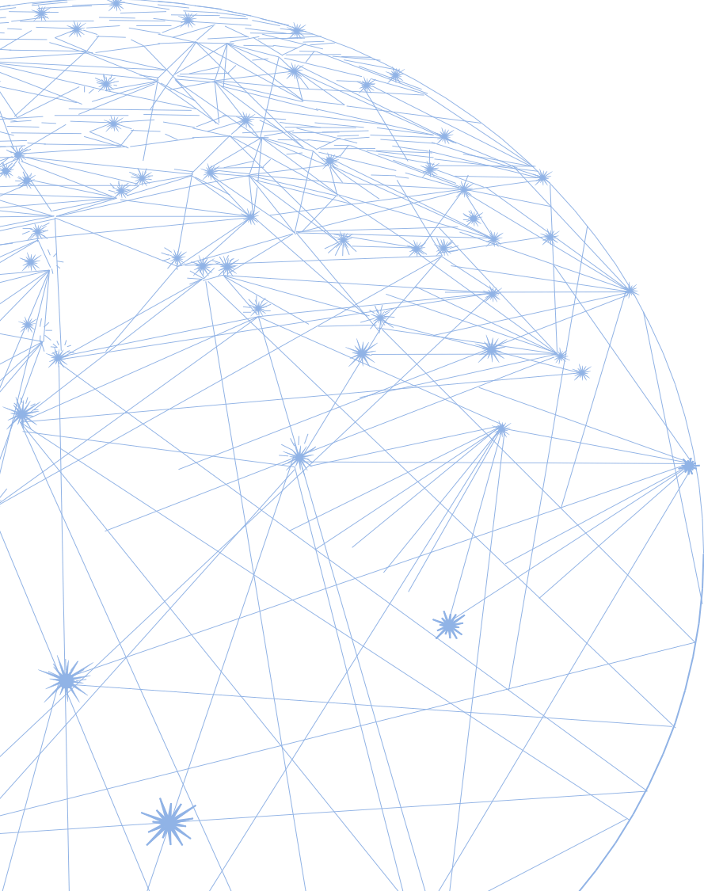

В. А. Смирнов
доктор физ.-мат. наук, профессор,
заведующий кафедрой
элементарной математики и теории чисел
Московского педагогического
государственного университета
Отрезки и углы
2023

Slide 2
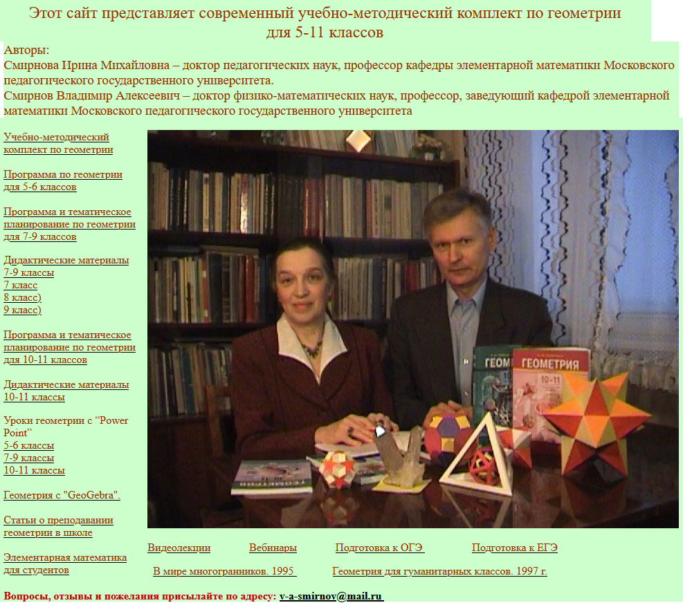
Авторский сайт: vasmirnov.ru
Notes:
В режиме слайдов ответы появляются после кликанья мышкой

Slide 3
Имеется два основных подхода к построению систематического школьного курса геометрии.
1. Подход, при котором допускаются нестрогие определения, использующие рисунок, и нестрогие доказательства, использующие перегибания листа бумаги, наложение и др.
2. Подход построенный на научной основе, при котором формулируются аксиомы геометрии, даются строгие математические определения основных понятий, основанных на аксиомах, приводятся строгие математические доказательства.
3
Notes:
В режиме слайдов ответы появляются после кликанья мышкой

Slide 4
Первый подход реализован в учебниках 1, 2
федерального перечня
  1. Атанасян Л. С. и др. Геометрия. 7-9 классы: учебн. для общеобразоват. учреждений. – М.: Просвещение, 2022.
2. Мерзляк А. Г. и др. Геометрия. 7, 8, 9 классы: учебн. для учащихся общеобразовательных организаций. – М.: Просвещение, 2022.
Второй подход реализован в учебниках 3 - 6
3. Колмогоров А. Н. и др. Геометрия. Учебное пособие для 6-8 классов средней школы. – М.: Просвещение, 1979.
4. Александров А. Д. Геометрия. 7, 8, 9 классы: учебн. для общеобразоват. учреждений. – М.: Просвещение, 2022.
5. Погорелов А. В. Геометрия. 7-9 классы: учебн. для общеобразоват. учреждений. – М.: Просвещение, 2022.
Этот же подход реализован и в наших учебниках геометрии.
4
Notes:
В режиме слайдов ответы появляются после кликанья мышкой

Slide 5

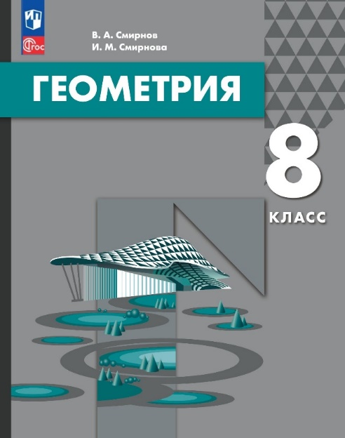

Наши новые учебники геометрии, входящие в Федеральный перечень 2023-2024 уч. г.

Slide 6
Научный подход предполагает строгое определение основных понятий геометрии, основанные на аксиомах.
Учащиеся должны понимать, что такое определение, уметь:
- формулировать определения;
- распознавать верные и неверные определения;
- приводить примеры и контрпримеры;
- устанавливать объект по его определению;
- по данному объекту формулировать его определение.
Здесь мы рассмотрим различные подходы к определениям основных понятий геометрии: отрезка, луча, угла и др., приведём упражнения на закрепление этих определений.
6
Notes:
В режиме слайдов ответы появляются после кликанья мышкой

Slide 7
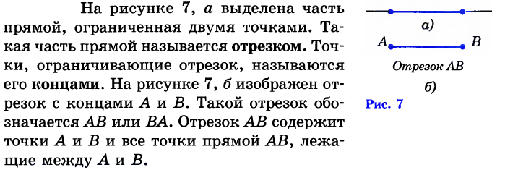
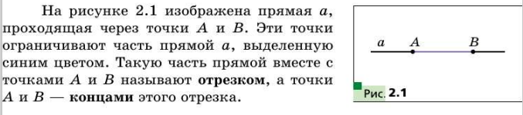
Умения учащихся формулировать определения основных понятий геометрии является важным результатом обучения, от которого зависит формирование представлений учащих об этих понятиях. Этому должны способствовать формулировки определений, приведённые в учебниках.
Это не всегда выполняется. Например, приведённые ниже определения отрезка в учебниках 1, 2, используют рисунок и не являются строгими математическими определениями.
Notes:
В режиме слайдов ответы появляются после кликанья мышкой

Slide 8
В учебниках 3 – 6 для определения основных понятий используются аксиомы.
В нашем учебнике аксиомы вводятся постепенно, на протяжении всего изучения геометрии в 7-м классе и используются для определения основных понятий.
Первая из них относится к понятию прямой.
1. Через любые две точки проходит единственная прямая.
Вторая аксиома позволяет определить понятия отрезка и луча.
2. Каждая точка на прямой разбивает эту прямую на две части.
Если две точки принадлежать разным частям, то говорят также, что они лежат по разные стороны от данной точки, а сама данная точка лежит между этими точками.
Если две точки принадлежат одной части, то говорят также, что они лежат по одну сторону от данной точки.
8
Notes:
В режиме слайдов ответы появляются после кликанья мышкой

Slide 9


Отрезком называется фигура, образованная двумя точками прямой, и всеми точками, лежащими между ними. При этом сами две данные точки называются концами отрезка.
Отрезок обозначается указанием его концов, например, отрезок с концами A и B обозначается AB.
Лучом, или полупрямой, называется фигура, образованная точкой прямой, и всеми точками этой прямой, лежащими от неё по одну сторону. При этом сама данная точка называется началом, или вершиной луча.
Для обозначения лучей используются пары прописных латинских букв, например, AB, первая из которых обозначает начало луча, а вторая - какую-нибудь точку, принадлежащую лучу.
9
Notes:
В режиме слайдов ответы появляются после кликанья мышкой

Slide 10
Точки С отрезка AB, отличные от его концов, называются также внутренними точками этого отрезка.
Концы отрезка AB, называются также граничными точками этого отрезка.
Точки D прямой, не принадлежащие отрезку AB этой прямой, называются также внешними точками этого отрезка.
10
Notes:
В режиме слайдов ответы появляются после кликанья мышкой

Slide 11
Упражнения
1. Изобразите на прямой точки A, B, C, D так, чтобы:
а) точка С лежала между точками А и B, а точка D лежала между точками В и С;
б) точка А лежала между точками В и С, а точка С лежала между точками А и D.
Ответ: а)
б)
2. Точки A, B, C, D принадлежат одной прямой. Точки A и B лежат по одну сторону от точки D. точки В и C тоже лежат по одну сторону от точки D. Как расположены точки A и C относительно точки D?
Ответ. Лежат по одну сторону.
11
Notes:
В режиме слайдов ответы появляются после кликанья мышкой

Slide 12

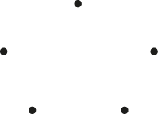
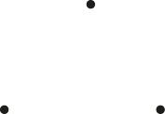
3. Сколько имеется отрезков с концами в точках, изображённых на рисунке.
а)
б)
в)
Ответ: а) 3; б) 6; в) 10.
4. На прямой отмечены: а) три точки; б) четыре точки; в) пять точек; г)* n точек. Сколько имеется отрезков с концами в этих точках?
Ответ: а) 3; б) 6; в) 10; г) $\frac{n(n−1)}{2}.$
Notes:
В режиме слайдов ответы появляются после кликанья мышкой

Slide 13
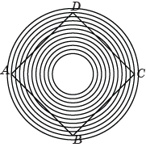
5. Являются ли отрезками линии, соединяющие точки A и B, B и C, C и D, A и D? Проверьте Ваш ответ с помощью линейки.
Ответ: Да.
Notes:
В режиме слайдов ответы появляются после кликанья мышкой

Slide 14
Для определения равенства отрезков водится операция откладывания данного отрезка на данном луче от его вершины.
В качестве аксиомы принимается следующее свойство.
На любом луче от его начала можно отложить только один отрезок, равный данному.
Отрезки AB и A₁B₁ равны, если отложив один из этих отрезков, например АВ, на луче А₁В₁ от точки А₁ получим отрезок А₁В₁.
Равенство отрезков АВ и А₁В₁ записывается в виде АВ = А₁В₁.
Операция откладывания отрезка позволяет определить отношения меньше и больше для отрезков.
Если при откладывании отрезка АВ на луче А₁В₁ от точки А₁ точка В переходит в точку B', лежащую между точками А₁ и В₁, то говорят, что отрезок АВ меньше отрезка А₁В₁ и обозначают АВ < А₁В₁. Говорят также, что отрезок А₁В₁ больше отрезка АВ и обозначают А₁В₁ > AB.
14
Notes:
В режиме слайдов ответы появляются после кликанья мышкой

Slide 15
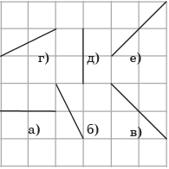
Упражнения
1. Укажите равные отрезки, изображённые на рисунке.
Ответ: а) и д); б) и г); в) и е).
15
Notes:
В режиме слайдов ответы появляются после кликанья мышкой

Slide 16
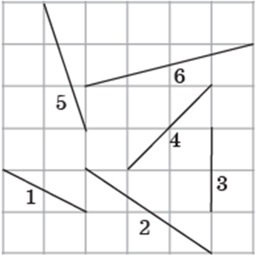
2. Расположите номера в порядке возрастания соответствующих отрезков, изображённых на рисунке.
Ответ: 3, 1, 4, 5, 2, 6.
16
Notes:
В режиме слайдов ответы появляются после кликанья мышкой

Slide 17
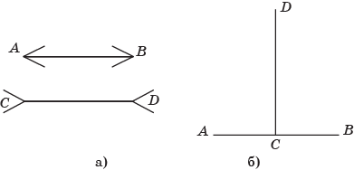
3. Сравните отрезки AB и CD, изображённые на рисунке.
Ответ: Отрезки равны.
17
Notes:
В режиме слайдов ответы появляются после кликанья мышкой

Slide 18
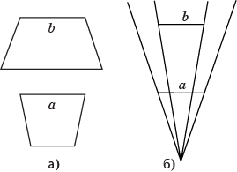
4. Сравните отрезки a и b, изображённые на рисунке.
Ответ: Отрезки равны.
18
Notes:
В режиме слайдов ответы появляются после кликанья мышкой

Slide 19


Операция откладывания отрезка позволяет определить сумму и разность отрезков.
Если на отрезке АВ между точками А и В взять какую-либо точку С, то образуется два новых отрезка АС и СВ. Отрезок АВ называется суммой отрезков АС и СВ и обозначается АВ = АС + СВ. Каждый из отрезков АС и СВ называется разностью отрезка АВ и другого отрезка, обозначается АС = АВ - СВ, СВ = АВ - АС.
Чтобы сложить два произвольных отрезка АВ и CD, продолжим отрезок АВ за точку В и на этом продолжении отложим отрезок ВЕ, равный отрезку CD. Отрезок АЕ будет суммой отрезков АВ и CD, АЕ = АВ + CD.
Аналогичным образом поступают для вычитания из большего отрезка меньшего.
19
Notes:
В режиме слайдов ответы появляются после кликанья мышкой

Slide 20
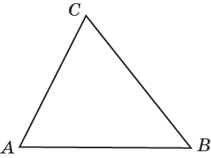
Отношение меньше и операции сложения и вычитания отрезков позволяют правильно понимать следующую теорему.
Теорема (Неравенство треугольника). Каждая сторона треугольника меньше суммы двух других сторон и больше их разностей.
Таким образом, для треугольника ABC имеют место неравенства: BC – AC < AB < AC + BC.
В левой и правой частях этих неравенств стоят разность и сумма не длин отрезков, а самих отрезков. Именно это и используется при доказательстве этих неравенств.
20
Notes:
В режиме слайдов ответы появляются после кликанья мышкой

Slide 21
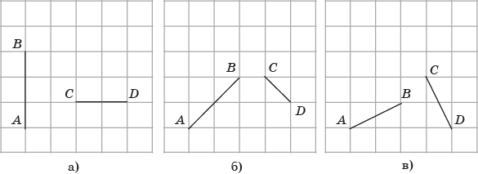
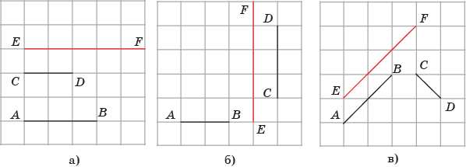
Упражнения
1. Изобразите какой-нибудь отрезок, равный сумме отрезков AB и CD.
Ответ: Отрезок EF.
21
Notes:
В режиме слайдов ответы появляются после кликанья мышкой

Slide 22
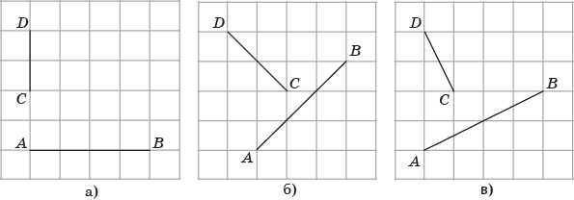
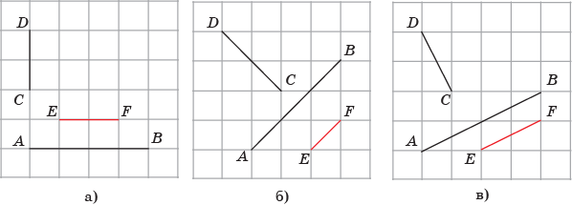
2. Изобразите какой-нибудь отрезок, равный разности отрезков AB и CD.
Ответ: Отрезок EF.
22
Notes:
В режиме слайдов ответы появляются после кликанья мышкой

Slide 23

Операция откладывания отрезка позволяет ввести понятие длины отрезка.
Для измерения длины отрезка AB сначала выбирают отрезок OE, длина которого принимается за единицу (единичный отрезок). Затем последовательно откладыва­ют единичный отрезок OE на луче AB от вершины А. Если, при этом, единичный отрезок целиком укладывается в отрезке АВ целое число раз без остатка, то про­цесс измерения заканчивается и полученное число считается длиной отрезка АВ. На рисунке единичный отрезок OE укладывается в отрезке AB ровно четыре раза.
23
Notes:
В режиме слайдов ответы появляются после кликанья мышкой

Slide 24

В случае, если единичный отрезок OE целиком укладывается в отрезке АВ с остатком, т. е. конец последнего единичного отрезка С не совпадает с концом отрезка АВ, и остаток СВ меньше еди­ничного отрезка, то полученное число n считается приближённым значением длины от­резка (с точностью до 1).
В этом случае отрезок OE разбивается на 10 равных частей. На луче CB от вершины С последовательно откладывают одну десятую часть отрезка OE и находят число m, показывающее, сколько раз эта часть укладывается в отрезке СВ. Если при этом конец последнего отрезка совпадёт с концом отрезка СВ, то процесс измерения заканчивается и число, выражаемое де­сятичной дробью n,m считается длиной отрезка АВ. На рисунке n=3, m=6.
24
Notes:
В режиме слайдов ответы появляются после кликанья мышкой

Slide 25
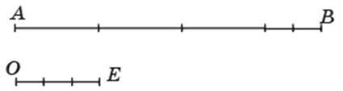
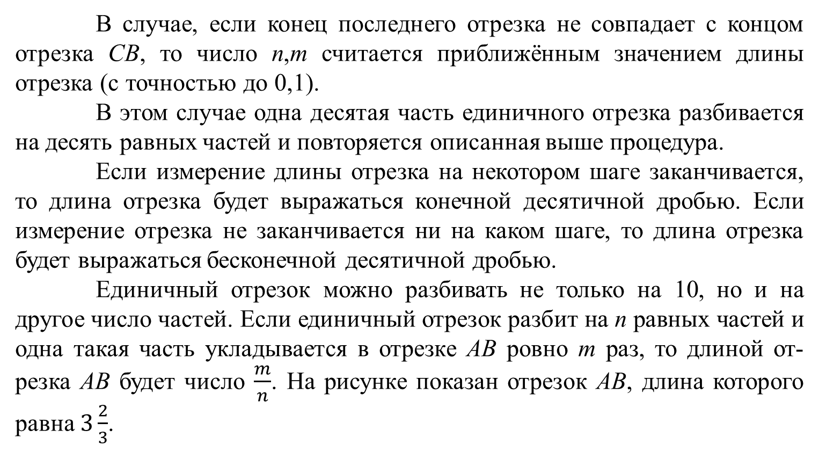
В случае, если ко­нец последнего отрезка не совпадает с концом отрезка СВ, то число n,m считается приближённым значением длины отрезка (с точностью до 0,1).
В этом случае одна десятая часть единичного отрезка разбивается на де­сять равных частей и повторяется описанная выше процедура.
Если измерение длины отрезка на некотором шаге заканчивается, то длина отрезка будет выражаться конечной десятичной дробью. Если измерение отрезка не заканчивается ни на каком шаге, то длина отрезка будет выражаться беско­нечной десятичной дробью.
Единичный отрезок можно разбивать не только на 10, но и на другое число частей. Если единичный отрезок разбит на n равных частей и одна такая часть укладывается в отрезке АВ ровно m раз, то длиной от­резка АВ будет число $\frac{m}{n}$. На рисунке показан отрезок AB, длина которого равна $3\frac{2}{3}$.
25
Notes:
В режиме слайдов ответы появляются после кликанья мышкой

Slide 26
Положительное число, показывающее, сколько раз единичный отрезок и его части укладываются в данном отрезке, называется длиной отрезка.
Длина отрезка AB обычно обозначается так же, как и сам отрезок AB.
Для длин отрезков выполняются следующие свойства.
Свойство 1. Длины равных отрезков равны.
Свойство 2. Длина суммы отрезков равна сумме их длин.
Длину отрезка AB называют также расстоянием между точками A и B.
26
Notes:
В режиме слайдов ответы появляются после кликанья мышкой

Slide 27
Исторические сведения
Метр, как единица измерения длины, появился в конце XVIII века. До этого каждая страна имела свои единицы измерения, которые не имели точных определений, что приводило к ошибкам в вычислениях.
В 1791 году Французская Академия предложила взять за основу системы мер одну сорокамилли­онную часть парижского меридиана. Ей было дано название: метр.
Для определения величины метра и изготовления эталона были сформированы шесть комиссий, которым было поручено измерить длину парижского меридиана с большой степенью точности.
Измеритель­ными работами во Франции руководил Ж. Даламбер. В 1795 году на парижской конференции были подведены итоги этой работы и утверждён эталон едини­цы длины - метр.
В результате был изготовлен эталон метра из платины, который хранится во французском государственном архиве.
27
Notes:
В режиме слайдов ответы появляются после кликанья мышкой

Slide 28
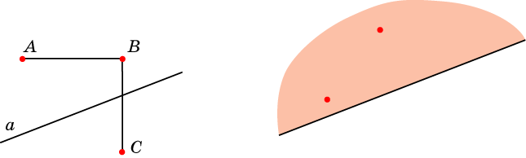
Следующее свойство принимается за аксиому разбиения плоскости прямой. Она позволяет определить понятия полуплоскости и угла.
Каждая прямая на плоскости разбивает эту плоскость на две части. При этом если две точки принадлежат разным частям, то отрезок, соединяющий эти точки, пересекается с прямой. Если две точки принадлежат одной части, то отрезок, соединяющий эти точки, не пересекается с прямой.
Полуплоскостью называется фигура, образованная всеми точками данной прямой, и всеми точками, лежащими по одну сторону от этой прямой.
28
Notes:
В режиме слайдов ответы появляются после кликанья мышкой

Slide 29
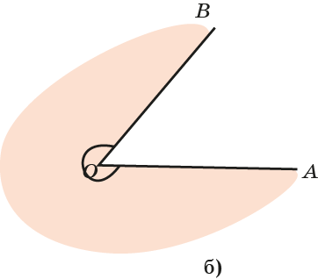
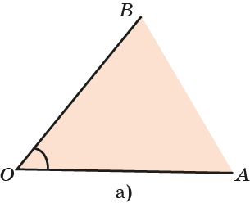
Углом называется фигура, образованная двумя лучами с общей вершиной и одной из частей плоскости, ограниченной этими лучами. Общая вершина лучей называется вершиной угла, а сами лучи - сторонами угла.
Угол на рисунке а) является пересечением, а угол на рисунке б) – объединением соответствующих полуплоскостей.
29
Notes:
В режиме слайдов ответы появляются после кликанья мышкой

Slide 30
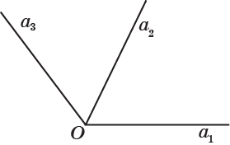
Упражнения
1. На сколько частей разбивают плоскость: а) два луча; б) три луча; в) n лучей, выходящих из одной точки?
Ответ: в) n.
2. На плоскости даны: а) два луча; б) три луча; в) n лучей, выходящих из одной точки. Сколько имеется углов, сторонами которых являются данные лучи?
Ответ: в) n(n – 1).
30
Notes:
В режиме слайдов ответы появляются после кликанья мышкой

Slide 31
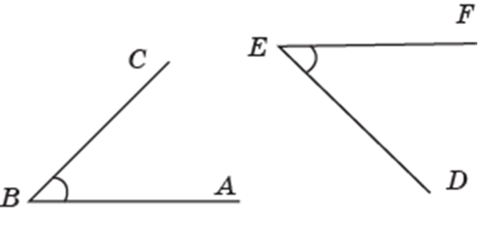
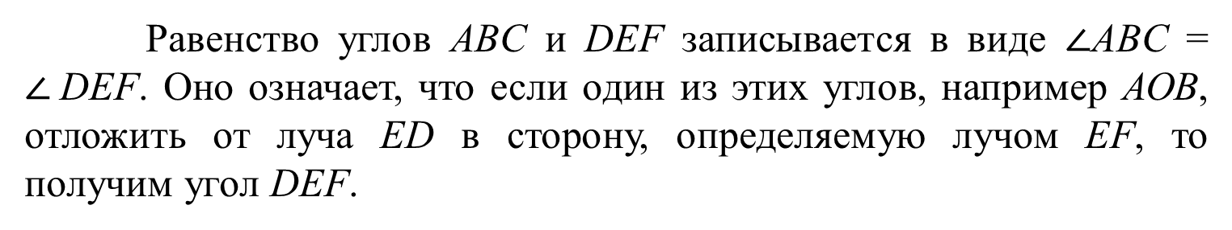
Для определения равенства углов вводится операция откладывания данного угла в ту или другую сторону от данного луча. Получающийся при этом угол называется равным исходному углу.
В качестве аксиом принимаются следующие свойства.
От любого луча на плоскости в заданную сторону можно отложить только один угол, равный данному.
Все развёрнутые углы равны.
Равенство углов АBC и DEF записывается в виде $∠$АBC = $∠$DEF. Оно означает, что если один из этих углов, например АОВ, отложить от луча ED в сторону, определяемую лучом EF, то получим угол DEF.
31
Notes:
В режиме слайдов ответы появляются после кликанья мышкой

Slide 32
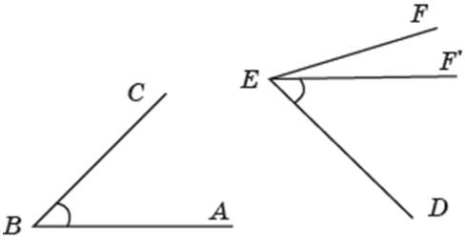
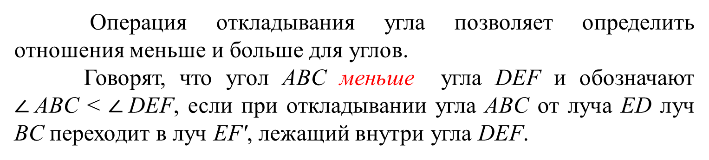
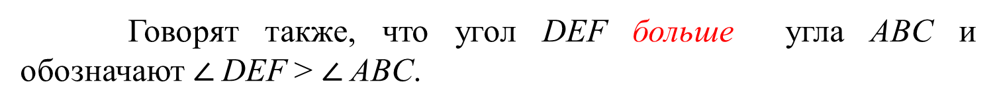
Операция откладывания угла позволяет определить отношения меньше и больше для углов.
Говорят, что угол АBC меньше угла DEF и обозначают $∠$ABC < $∠$DEF, если при откладывании угла ABC от луча ED луч BC переходит в луч EF', лежащий внутри угла DEF.
Говорят также, что угол DEF больше угла ABC и обозначают $∠$DEF > $∠$ABC.
32
Notes:
В режиме слайдов ответы появляются после кликанья мышкой

Slide 33
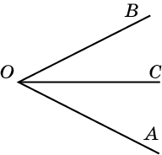
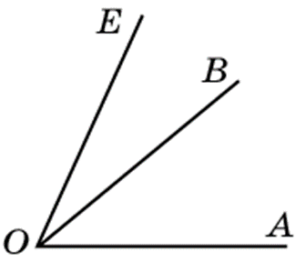
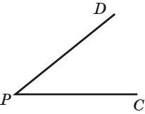
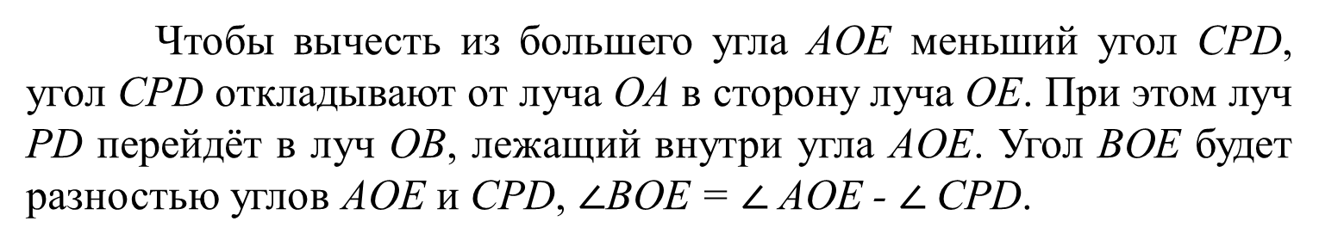
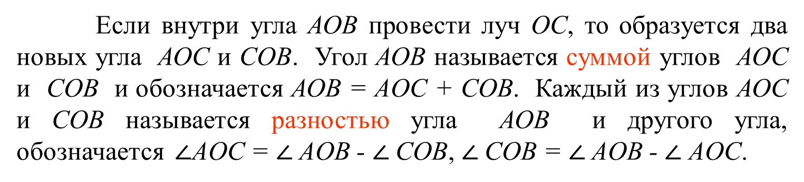
Если внутри угла АОВ провести луч ОС, то образуется два новых угла АОС и СОВ. Угол АОВ называется суммой углов АОС и СОВ и обозначается АОВ = АOС + СOВ. Каждый из углов АОС и СОВ называется разностью угла АОВ и другого угла, обозначается $∠$АOС = $∠$АOВ - $∠$СOВ, $∠$СOВ = $∠$АOВ - $∠$ АOС.
Чтобы сложить два угла, например АОВ и CО₁D, отложим угол CO₁D от луча ОВ так, чтобы точки A и D находились по разные стороны от прямой ОВ. Обозначим ОЕ луч, в который перейдет луч О₁D. Тогда угол АОЕ даст сумму углов АОВ и CО₁D.
Чтобы вычесть из большего угла AOE меньший угол CPD, угол CPD откладывают от луча OA в сторону луча OE. При этом луч PD перейдёт в луч OB, лежащий внутри угла AOE. Угол BOE будет разностью углов AOE и CPD, $∠$BOE = $∠$АOE - $∠$СPD.
33
Notes:
В режиме слайдов ответы появляются после кликанья мышкой

Slide 34
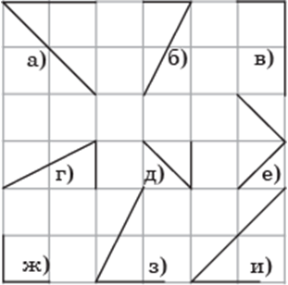
Упражнения
1. Среди углов, изображённых на рисунке, укажите равные углы.
Ответ: а), д), и); б), г), з); в), е) ж.
Notes:
В режиме слайдов ответы появляются после кликанья мышкой

Slide 35
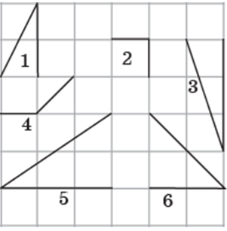
2. Расположите углы, изображённые на рисунке, в порядке их возрастания.
Ответ: 3, 1, 5, 6, 2, 4.
Notes:
В режиме слайдов ответы появляются после кликанья мышкой

Slide 36
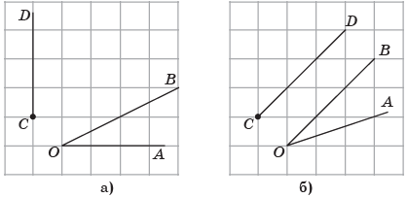
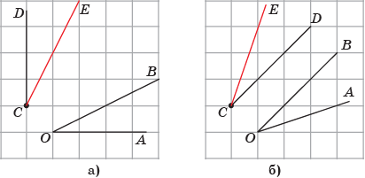
3. На клетчатой бумаге изобразите угол AOB и луч CD, как показано на рисунке. От луча CD отложите угол DCE, равный углу AOB.
Ответ: Угол DCE.
Notes:
В режиме слайдов ответы появляются после кликанья мышкой

Slide 37
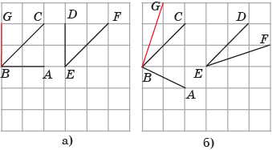
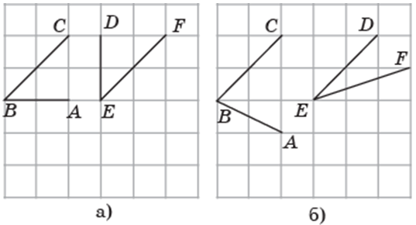
4. На клетчатой бумаге изобразите угол, равный сумме углов ABC и DEF.
Ответ: Угол ABG.
Notes:
В режиме слайдов ответы появляются после кликанья мышкой

Slide 38
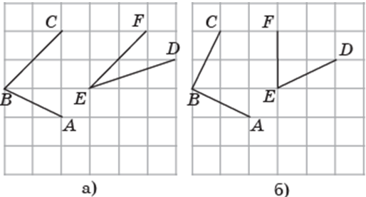
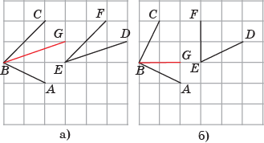
5. На клетчатой бумаге изобразите угол, равный разности углов ABC и DEF.
Ответ: Угол ABG.
Notes:
В режиме слайдов ответы появляются после кликанья мышкой

Slide 39
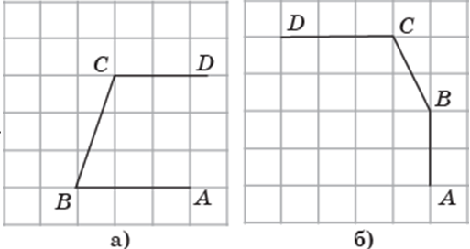
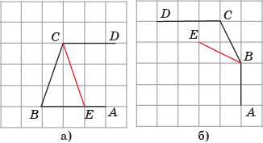
6. На клетчатой бумаге изобразите угол, равный разности углов: а) C и B; б) B и C.
Ответ: а) Угол BCE; б) угол CBE.
Notes:
В режиме слайдов ответы появляются после кликанья мышкой

Slide 40
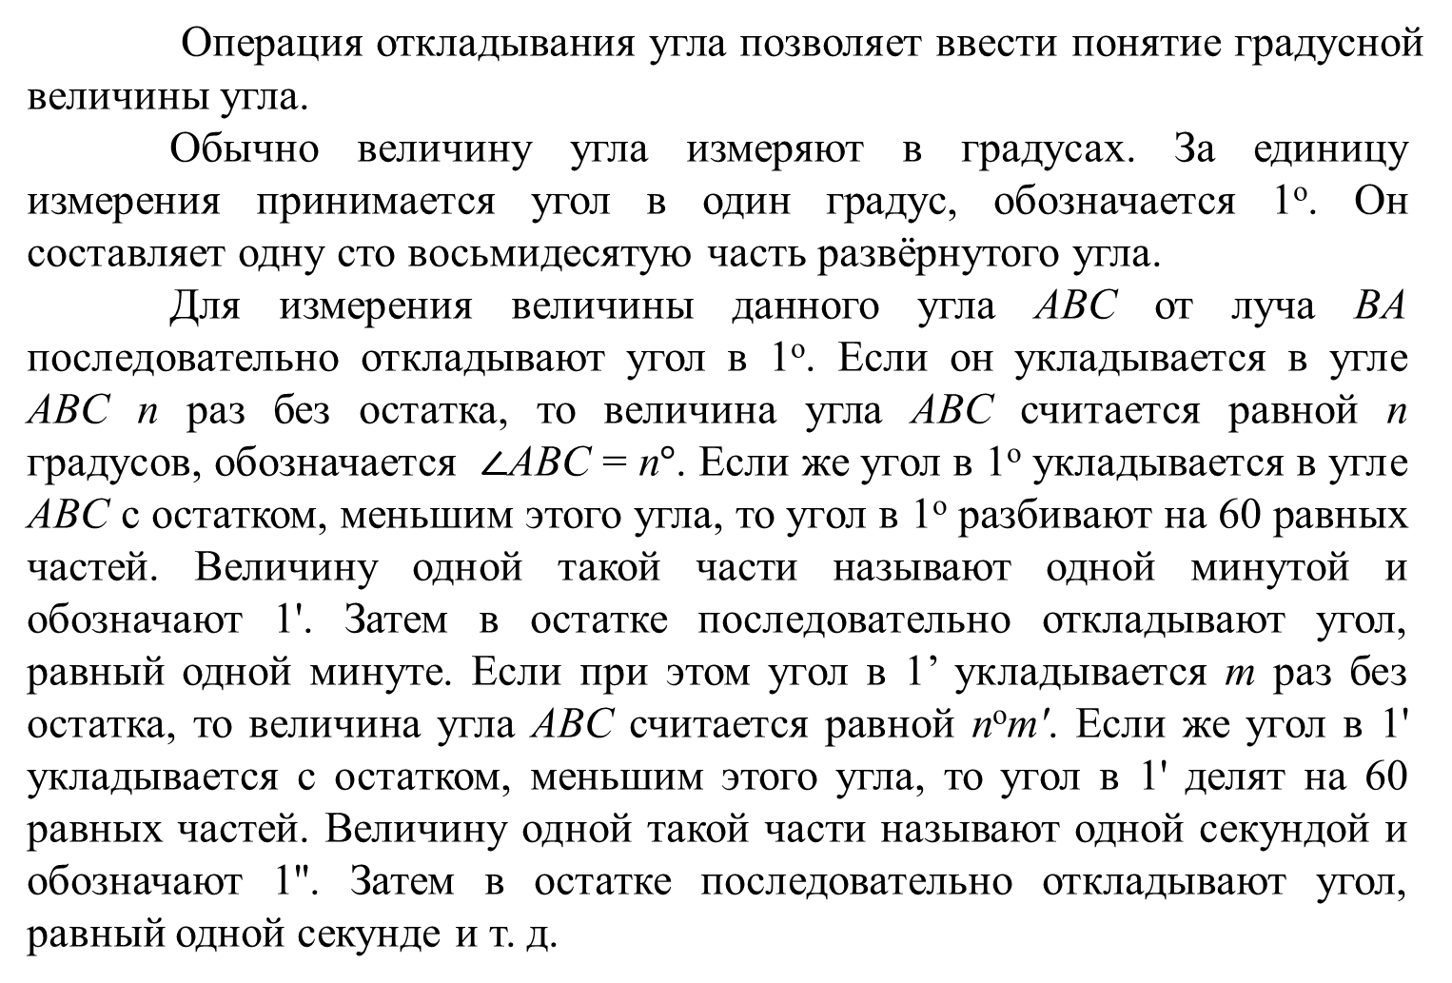
Операция откладывания угла позволяет ввести понятие градусной величины угла.
Обычно величину угла измеряют в градусах. За единицу измерения принимается угол в один градус, обозначается 1^{о}. Он составляет одну сто восьмидесятую часть развёрнутого угла.
Для измерения величины данного угла АBC от луча BА последовательно откладывают угол в 1^{о}. Если он укладывается в угле ABC n раз без остатка, то величина угла ABC считается равной n градусов, обозначается $∠$АBC = n$°$. Если же угол в 1^{о} укладывается в угле ABC с остатком, меньшим этого угла, то угол в 1^{о} разбивают на 60 равных частей. Величину одной такой части называют одной минутой и обозначают 1'. За­тем в остатке последовательно откладывают угол, равный одной минуте. Если при этом угол в 1’ укладывается m раз без остатка, то величина угла ABC считается равной n^{о}m'. Если же угол в 1' укладывается с остатком, меньшим этого угла, то угол в 1' делят на 60 равных частей. Величину од­ной такой части называют одной секундой и обозначают 1''. Затем в остатке последовательно откладывают угол, равный одной секунде и т. д.
40
Notes:
В режиме слайдов ответы появляются после кликанья мышкой

Slide 41
В результате каждому углу будет соответствовать его градусная величина, которая показывает, сколько раз угол в один градус и его части укладываются в этом угле.
Для градусной величины угла выполняются следующие свойства.
Свойство 1. Градусные величины равных углов равны.
Свойство 2. Градусная величина суммы углов равна сумме их градусных величин.
Вопрос
Существует ли угол, градусная величина которого равна: а) 0^{о}; б) 360^{о}?
Ответ: нет.
Вопрос
Почему?
Ответ: по определению.
41
Notes:
В режиме слайдов ответы появляются после кликанья мышкой

Slide 42
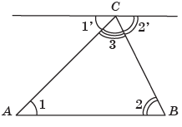
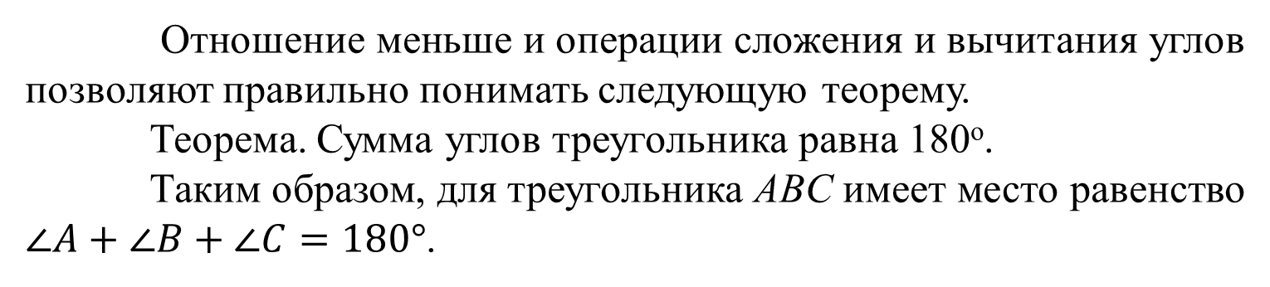
Отношение меньше и операции сложения и вычитания углов позволяют правильно понимать следующую теорему.
Теорема. Сумма углов треугольника равна 180^{о}.
Таким образом, для треугольника ABC имеет место равенство $∠A+∠B+∠C=180°$.
В левой части этого равенства стоит сумма не градусных величин углов, а сами углы. Именно это и используется при доказательстве этого равенства.
42
Notes:
В режиме слайдов ответы появляются после кликанья мышкой

Slide 43
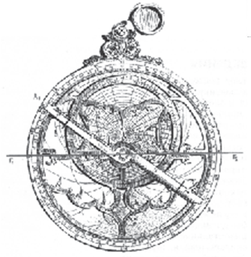
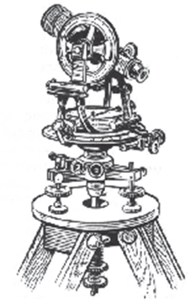
Исторические сведения
Градусное измерение углов было принято в вавилонской астрономии. Принятие за единицу измерения угла в один градус было связано с тем, что вавилонский год насчитывал 360 дней. Деление градуса на 60 минут, а минуты на 60 секунд было обусловлено шестидесятеричной вавилонской системой счисления.
К древнейшим инструментам для измерения углов относится астролябия. Она использовалась для определения положения звёзд и проведения геодезических измерений. Само слово «астролябия» образовано от греческих слов «астрон» - звезда и «лябе» - схватывание.
В настоящее время для измерения углов на местности используется теодолит.
43
Notes:
В режиме слайдов ответы появляются после кликанья мышкой

Slide 44
Для изображения прямых, отрезков, лучей, углов и др. можно использовать свободно распространяемую компьютерную программу GeoGebra. Рабочее окно этой программы имеет вид, показанный на рисунке.
В верхней части рабочего окна имеется панель инструментов - строка с окошками с изображением инструментов.
Если нажать левой кнопкой мыши на одно из этих окошек, то появятся дополнительные окошки с инструментами, которые позволяют изображать различные геометрические фигуры, проводить дополнительные построения, измерять геометрические величины.
Notes:
В режиме слайдов ответы появляются после кликанья мышкой

Slide 45
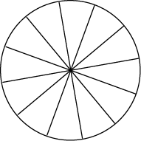
Упражнения
1. Колесо имеет 12 спиц. Найдите величину угла (в градусах), который образуют две соседние спицы.
Ответ: 30^{о}.
Notes:
В режиме слайдов ответы появляются после кликанья мышкой

Slide 46
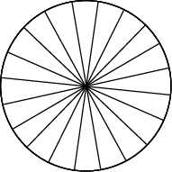
2. Колесо имеет 20 спиц. Найдите величину угла (в градусах), который образуют две соседние спицы.
Ответ: 18^{о}.
Notes:
В режиме слайдов ответы появляются после кликанья мышкой

Slide 47

3. Сколько спиц в колесе, если углы между соседними спицами равны 20^{о}?
Ответ: 18.
Notes:
В режиме слайдов ответы появляются после кликанья мышкой

Slide 48

4. Сколько зубцов имеет колесо зубчатой передачи, если центральный угол между двумя соседними зубцами этого колеса, равен 12^{о}?
Ответ: 30.
Notes:
В режиме слайдов ответы появляются после кликанья мышкой

Slide 49

5. Зубчатое колесо имеет 20 зубцов. Найдите центральный угол между двумя соседними зубцами этого колеса.
Ответ: 18^{о}.
Notes:
В режиме слайдов ответы появляются после кликанья мышкой

Slide 50

6. На сколько градусов повернётся минутная стрелка за 10 мин?
Ответ: 60^{о}.
Notes:
В режиме слайдов ответы появляются после кликанья мышкой

Slide 51

7. На сколько градусов повернётся минутная стрелка за 20 мин?
Ответ: 120^{о}.
Notes:
В режиме слайдов ответы появляются после кликанья мышкой

Slide 52

8. На сколько градусов повернётся минутная стрелка за 25 мин?
Ответ: 150^{о}.
Notes:
В режиме слайдов ответы появляются после кликанья мышкой

Slide 53

9. На сколько градусов повернётся минутная стрелка за 45 мин?
Ответ: 270^{о}.
Notes:
В режиме слайдов ответы появляются после кликанья мышкой

Slide 54

10. На сколько градусов повернётся минутная стрелка за 40 мин?
Ответ: 240^{о}.
Notes:
В режиме слайдов ответы появляются после кликанья мышкой

Slide 55

11. На сколько градусов повернётся минутная стрелка за 50 мин?
Ответ: 300^{о}.
Notes:
В режиме слайдов ответы появляются после кликанья мышкой

Slide 56

12. На сколько градусов повернётся часовая стрелка за 20 мин?
Ответ: 10^{о}.
Notes:
В режиме слайдов ответы появляются после кликанья мышкой

Slide 57

13. На сколько градусов повернётся минутная стрелка за 20 сек?
Ответ: 2^{о}.
Notes:
В режиме слайдов ответы появляются после кликанья мышкой

Slide 58

14. Какой угол образуют часовая и минутная стрелки в 1 ч 30 мин?
Ответ: 135^{о}.
Notes:
В режиме слайдов ответы появляются после кликанья мышкой

Slide 59

15*. Какой угол образуют часовая и минутная стрелки в 2 ч 20 мин?
Ответ: 50^{о}.
Notes:
В режиме слайдов ответы появляются после кликанья мышкой

Slide 60

16. Найдите величину суммы углов, изображённых на рисунке, с вершинами C, D, E.
Ответ: 45^{о}.
Notes:
В режиме слайдов ответы появляются после кликанья мышкой

Slide 61

17. На сколько градусов повернётся Земля вокруг своей оси за 8 часов?
Ответ: 120^{о}.
Notes:
В режиме слайдов ответы появляются после кликанья мышкой

Slide 62
18. За сколько часов Земля повернётся вокруг своей оси на 90^{о}?
Ответ: 6.
Notes:
В режиме слайдов ответы появляются после кликанья мышкой

